Slide 1
Liittoutuneiden johtajien tapaamiset 1943-1945
Liittoutuneiden johtajat (USA, Iso-Britannia ja NL) tapasivat sodan aikana Casablankassa, Teheranissa, Jaltassa ja Potsdamissa ja näissä tapaamisissa sovittiin Saksan kohtalosta ja siitä, millainen tuleva Eurooppa olisi.

Slide 2
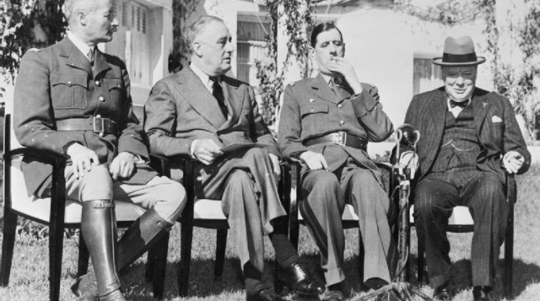
Casablanka tammikuu 1943
* Roosevelt ja Churchill
* sovittiin, että Saksalta vaadittaisiin ehdotonta antautumista ja ettei länsi tekisi erillisrauhaa Saksan kanssa

Slide 3
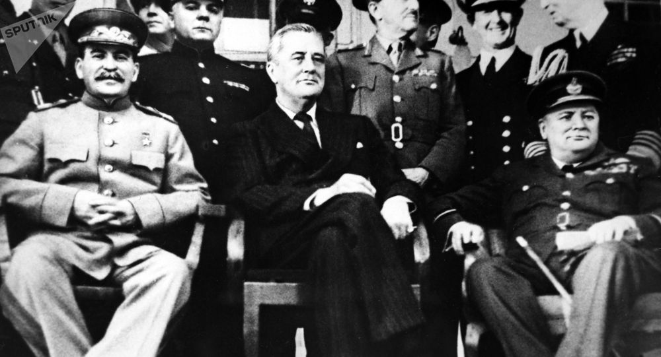
Teheran maaliskuu 1943
Roosevelt, Churchill, Stalin
Sovittiin, että vaadittaisiin Saksalta ehdotonta antautumista
Sovittiin liittotuneiden maihinnoususta Ranskaan
Sovittiin, että Puola siirretään lännemmäksi
Saksa hajotetaan osiin

Slide 4
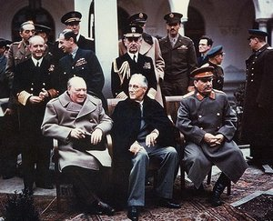
Jalta helmikuu 1945
Roosevelt, Churchill, Stalin
Kiisteltiin Oder-Neisse – linjasta Puolan itärajana, koska länsiliittoutuneet eivät olisi halunneet antaa Itä-Puolaa Neuvostoliitolle
Saksa ja Berliini päätettiin jakaa voittajavaltioiden kesken miehitysvyöhykkeisiin, samoin Itävalta ja Wien
Sovittiin sotarikollisten tuomitsemisesta
Ranskasta neljäs miehittäjä

Slide 5
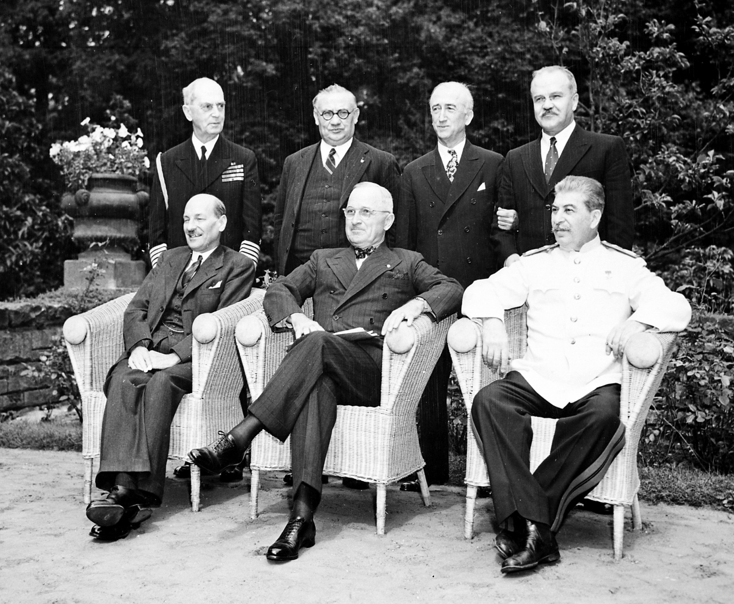
Potsdam heinä – elokuu 1945
Yhdysvaltain presidentti Truman ja Britannian pääministeri Attlee uusia, konkari Stalin ajoi läpi tavoitteensa
Puolan länsirajaksi Oder-Neisse – linja
Päätettiin kohdella Saksaa yhtenä kokonaisuutena, eikä sitä jaettaisi toisistaan eristetyiksi alueiksi
Saksalaisten karkottaminen Itä-Euroopasta sallittiin
Päätettiin solmia rauhat Saksan liittolaisten kanssa
NL sai luvan perustaa Itä-Eurooppaan ”ystävällismielisiä demokratioita”

